Slide 1

Smart contracts
Diego Fernando Echeverry
career path-2022

Slide 2
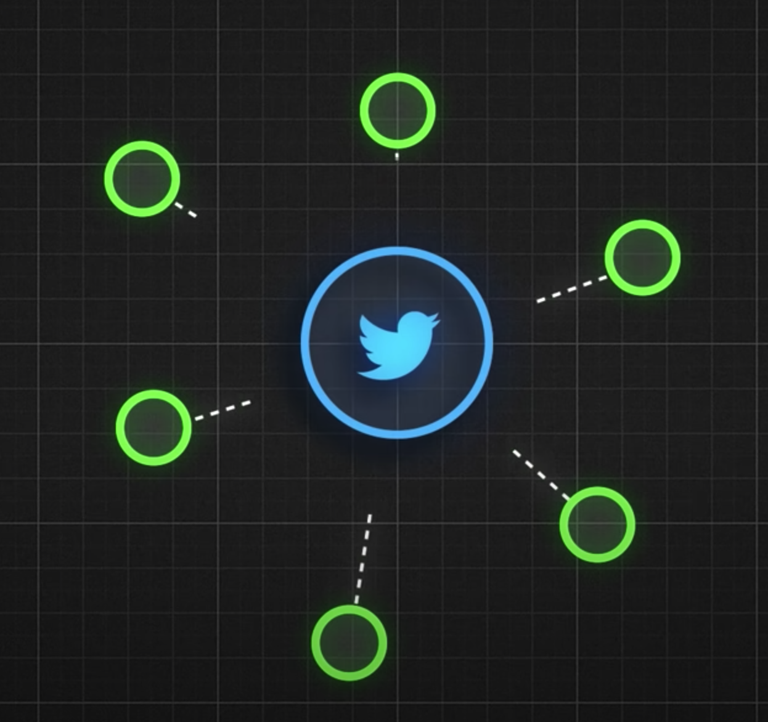
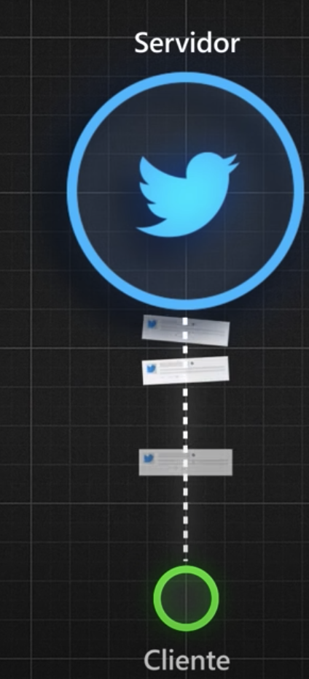
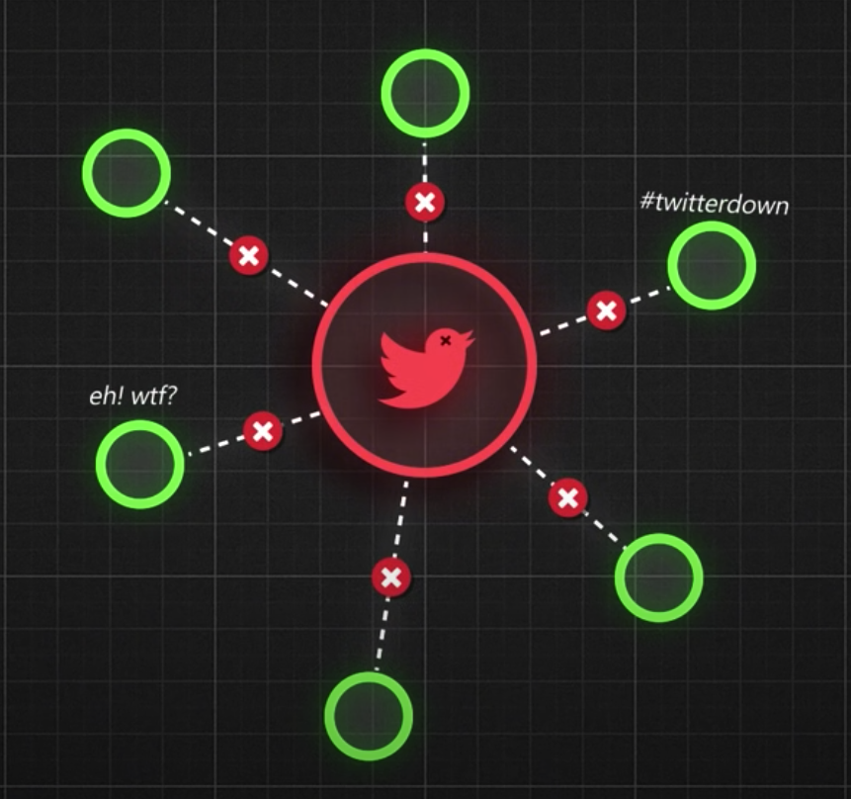
Red Centralizada

Slide 3
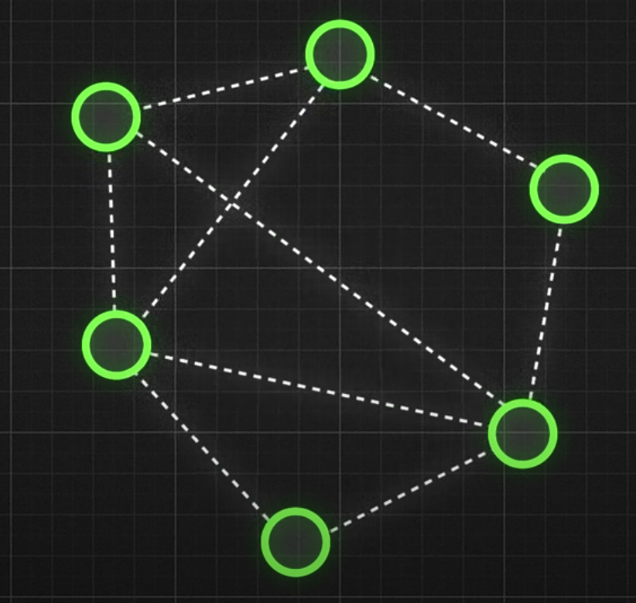
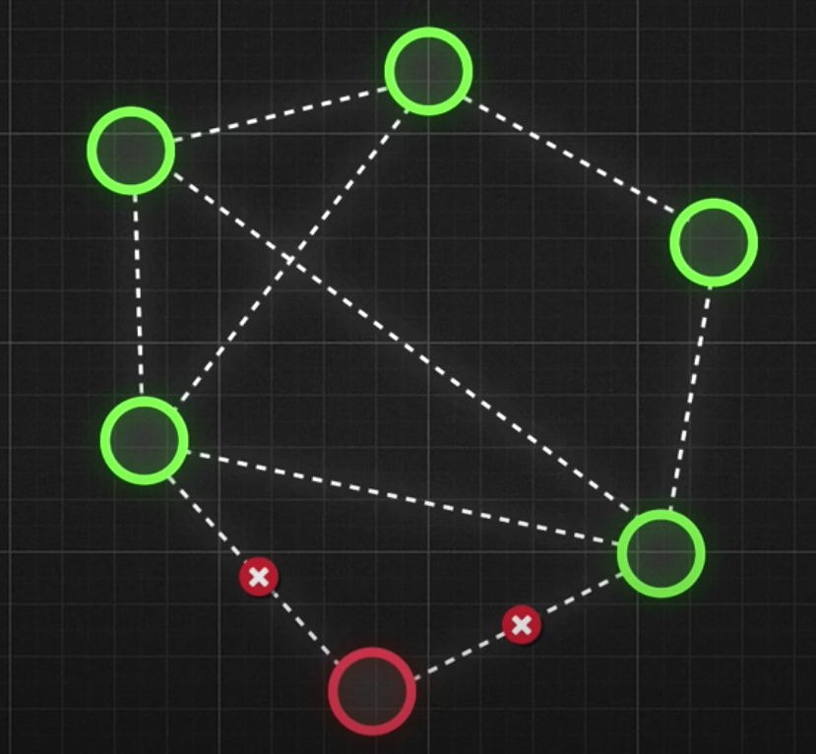
Red Descentralizada

Slide 4
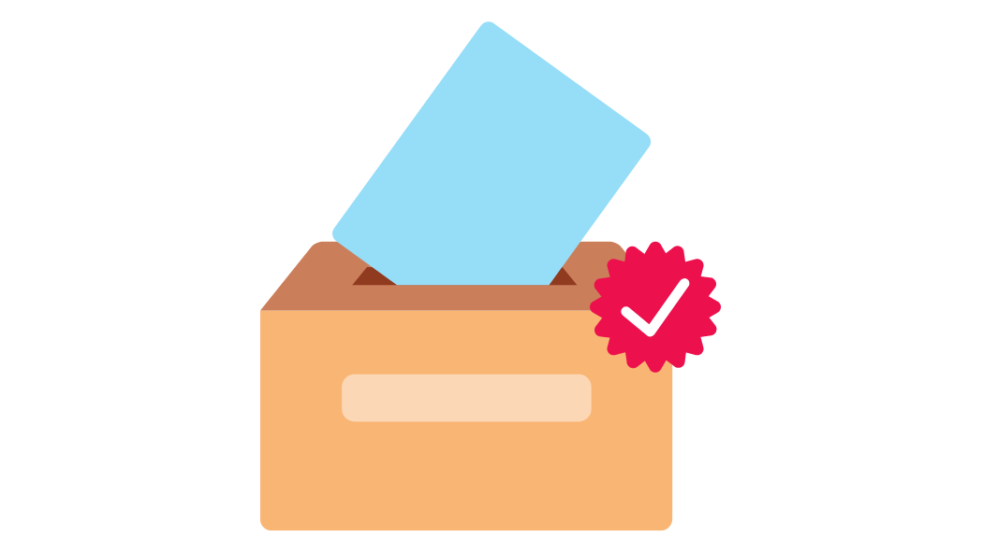
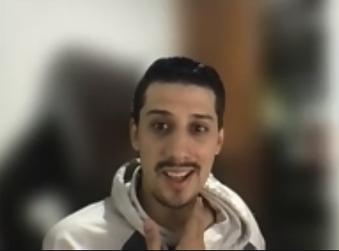



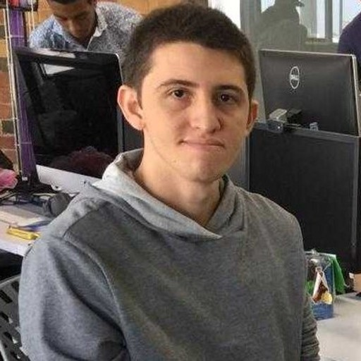
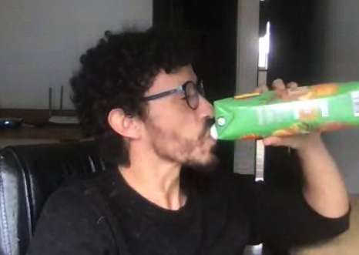
Problema de coordinación
Autogestión
Colaborativo
Consenso
Seguro
De igual a igual (P2P)

Slide 5
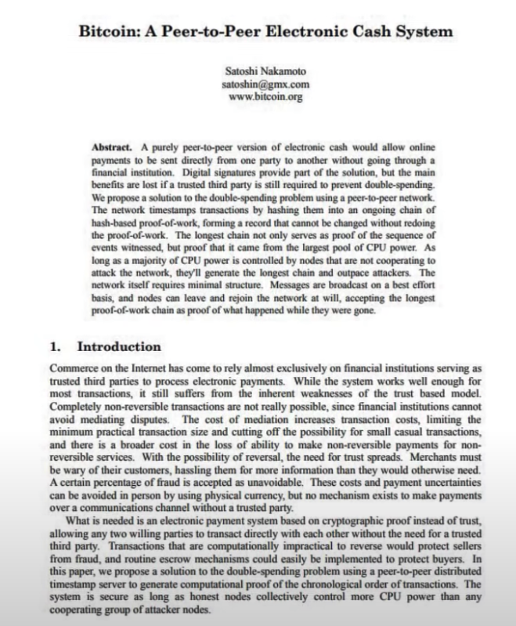
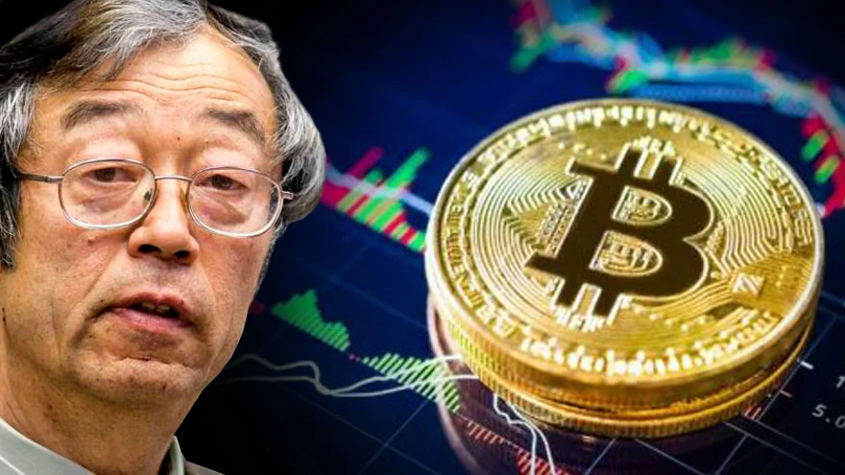
Satoshi Nakamoto (2009)

Slide 6
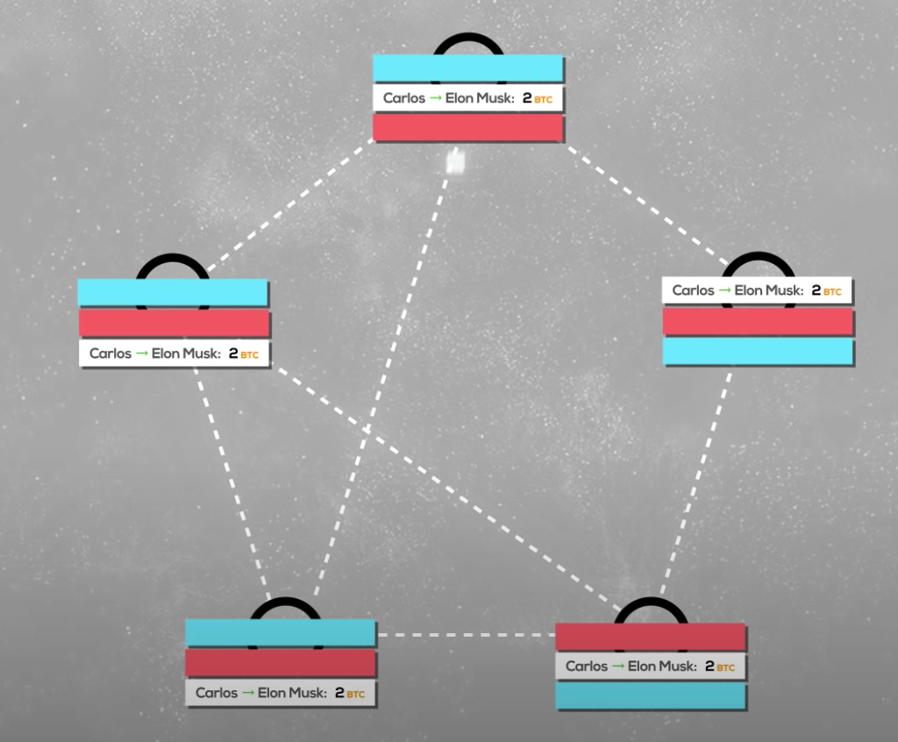
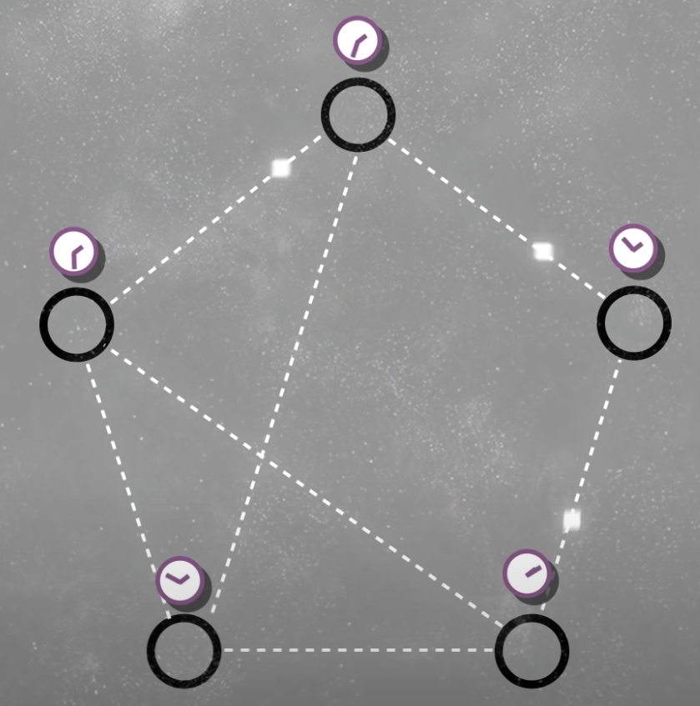
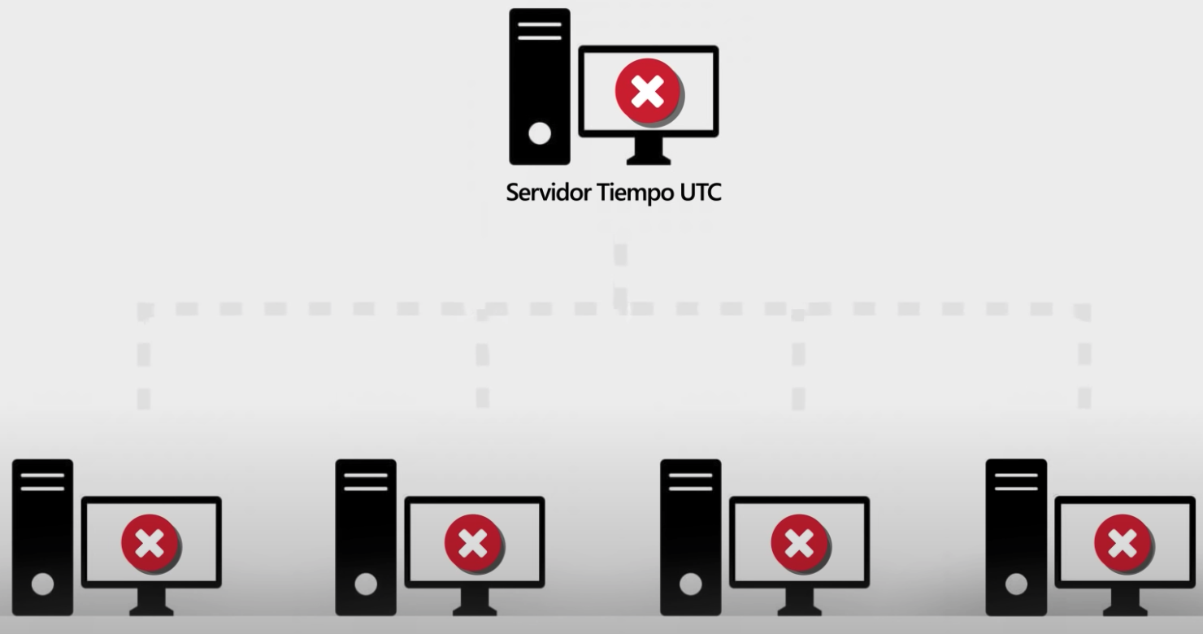
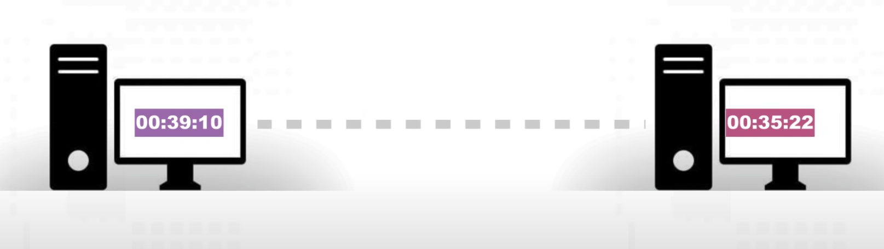
Problema en orden de llegada de Transacciones

Slide 7
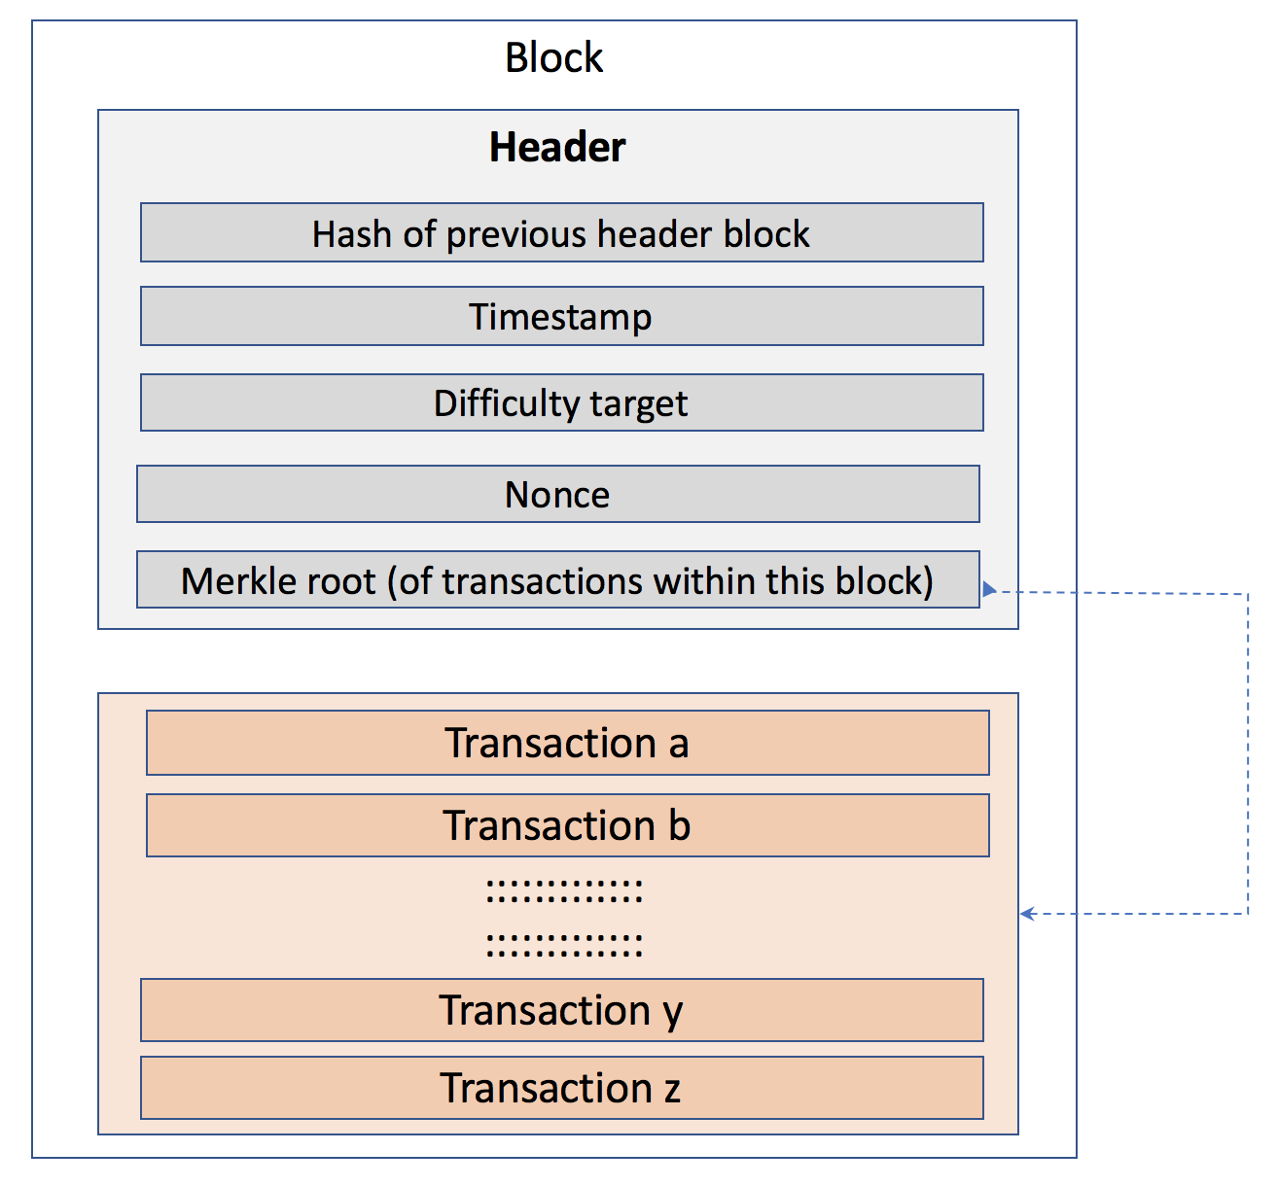
Bloques

Slide 8
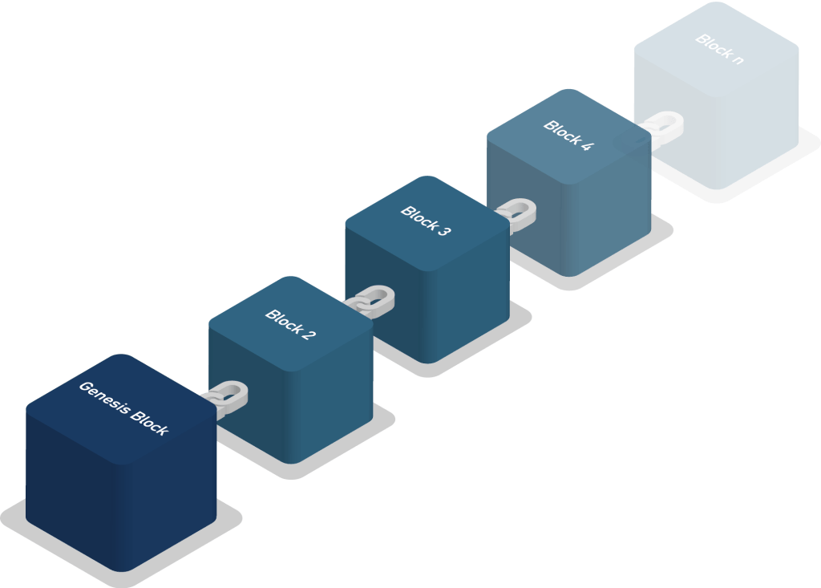
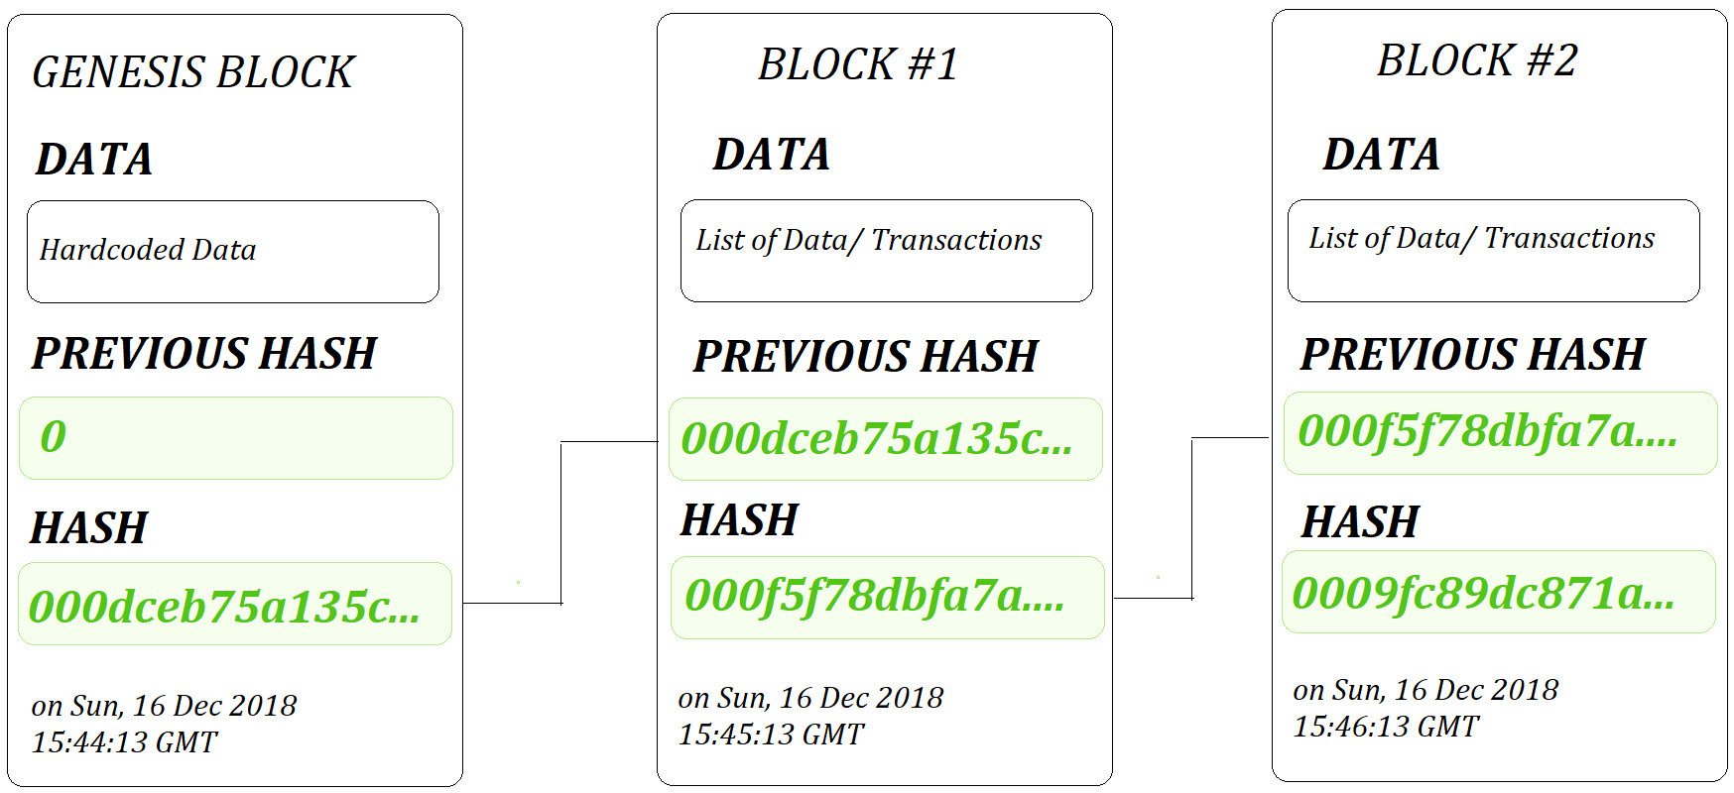
MINERÍA DE BLOQUES Y PRUEBA DE TRABAJO
El proceso de agrupar transacciones en un bloque que se agrega al final de la cadena de bloques actual se llama minería . Para garantizar que haya consenso entre todos los nodos sobre qué blockchain es el legítimo, Blockchain utiliza un algoritmo de prueba de trabajo cuando extrae bloques para determinar qué cadena ha requerido el mayor esfuerzo acumulativo para construir.

Slide 9
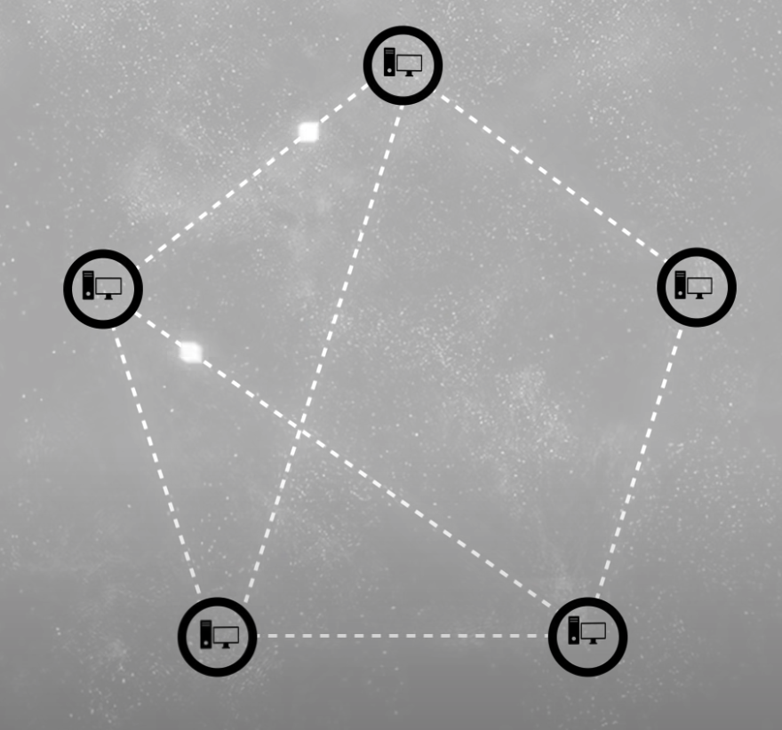
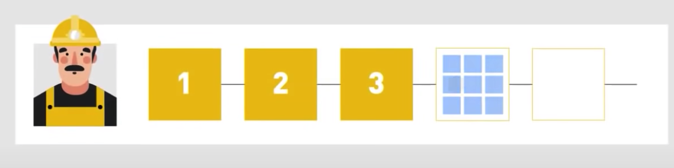
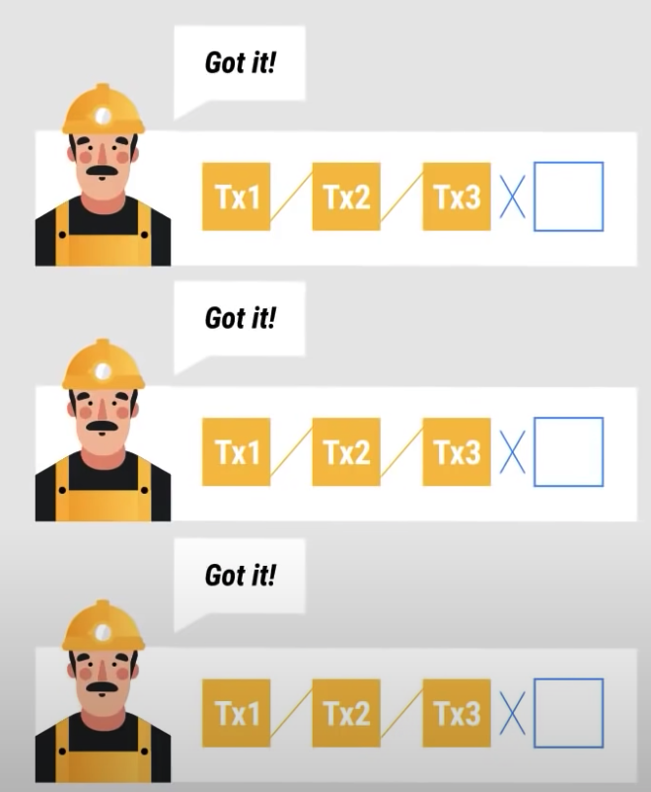
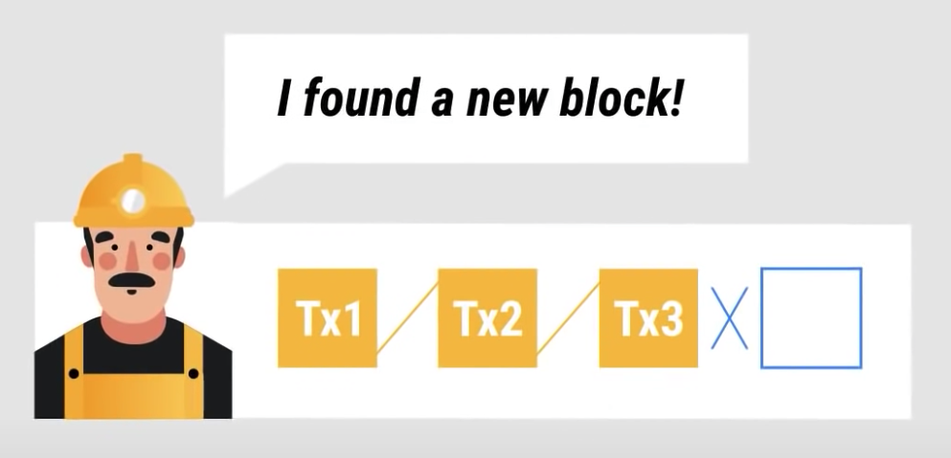
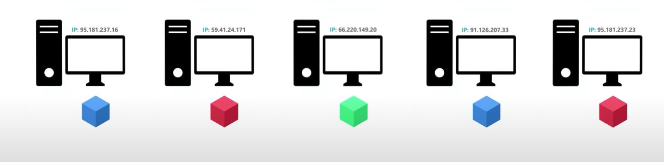
Mineros

Slide 10
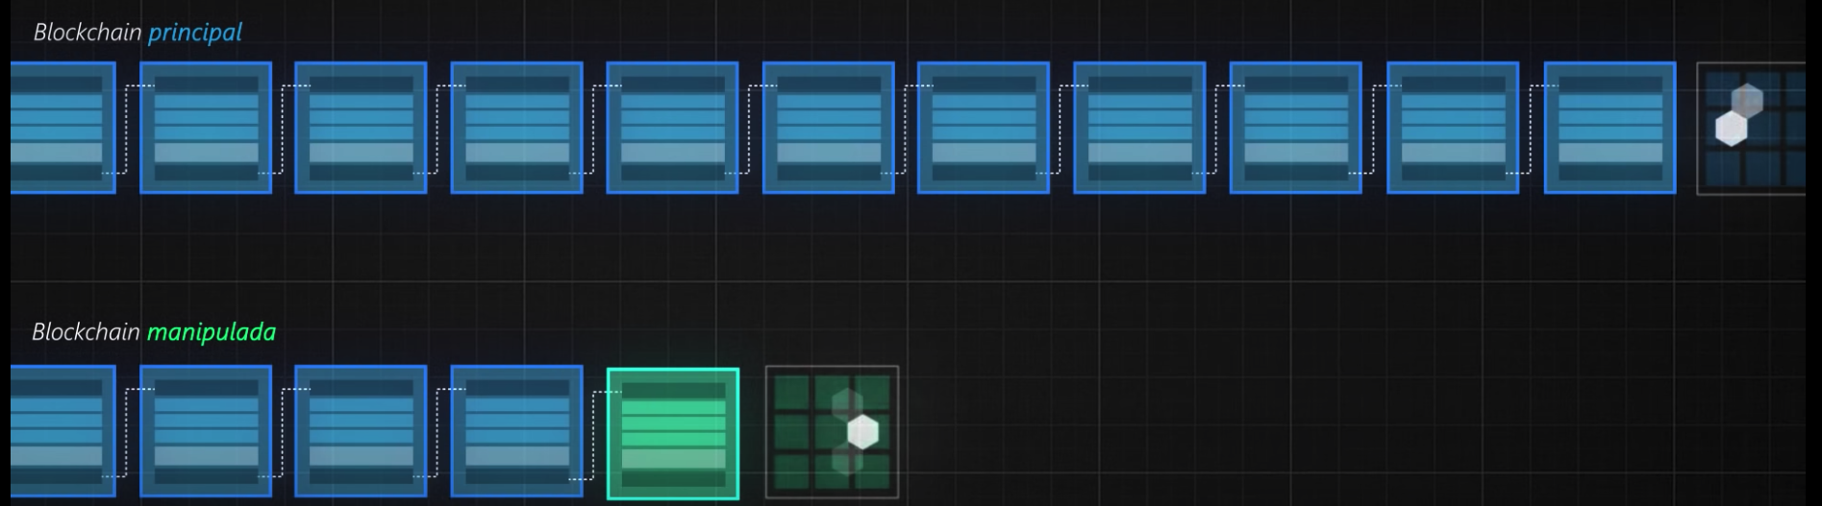
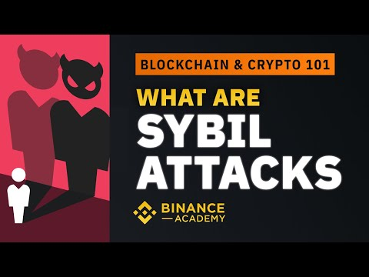
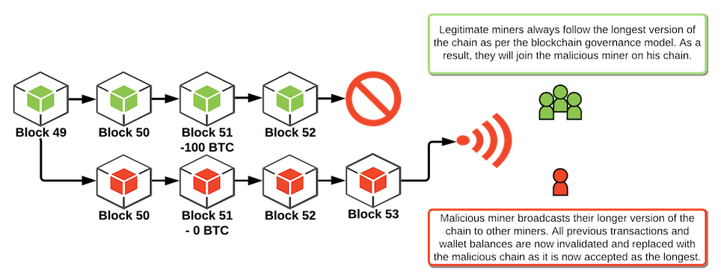
Ataques de Sybil
Ataques del 51%

Slide 11
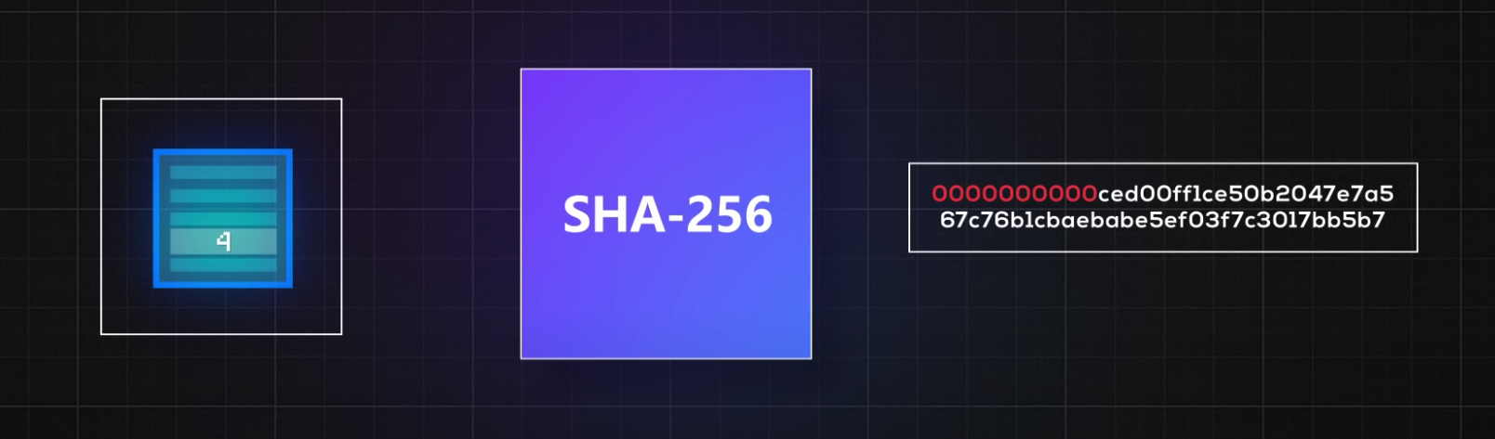
Puzzle criptográfico – Prueba de Trabajo
Proof of Work (PoW)

Slide 12
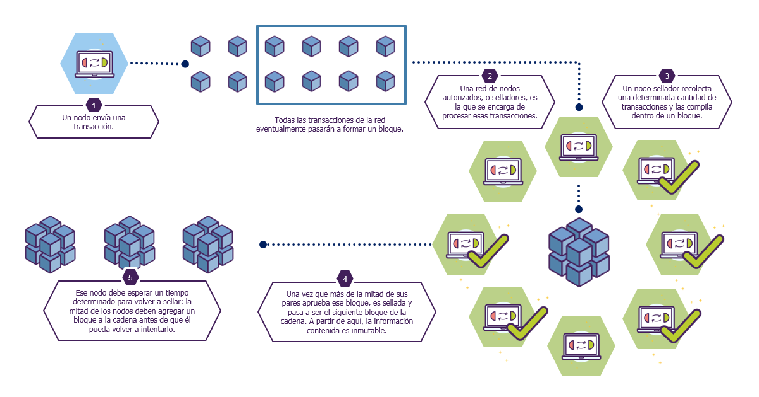
Flujo de Consenso

Slide 13
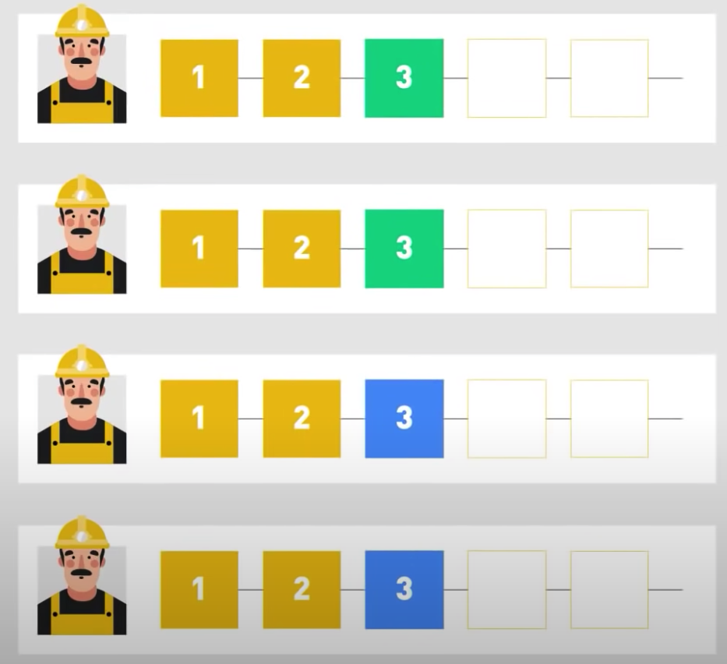
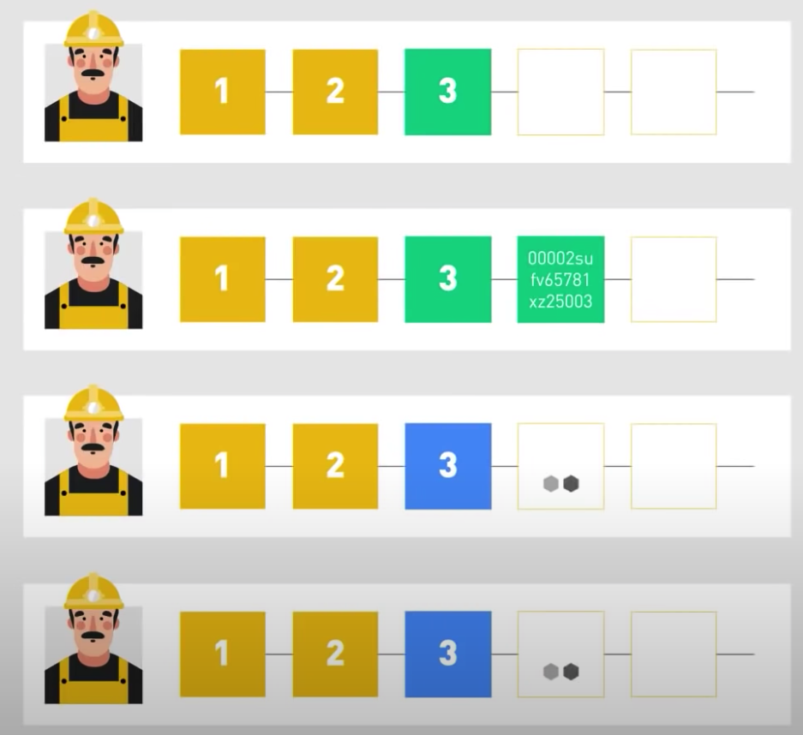
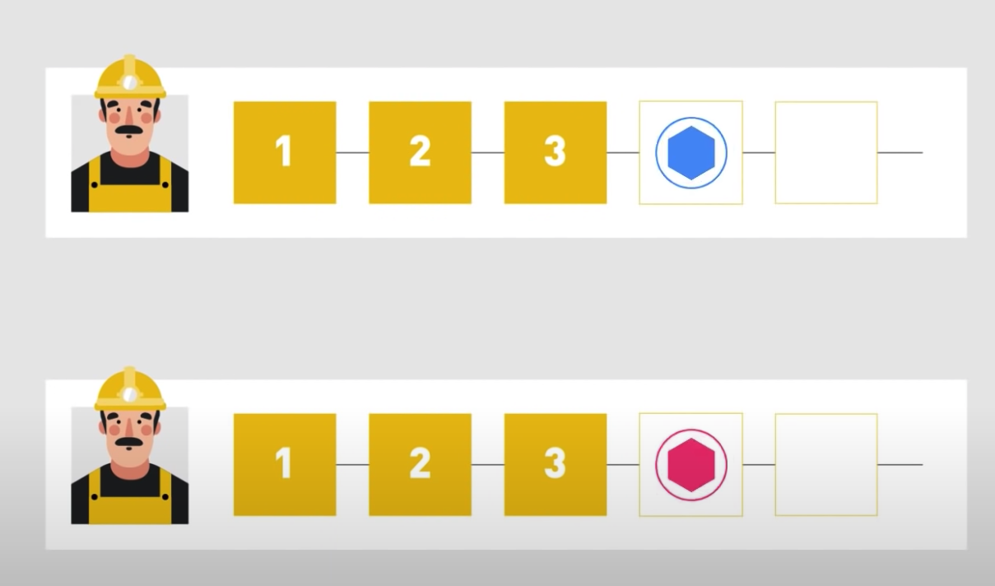
Al mismo tiempo

Slide 14
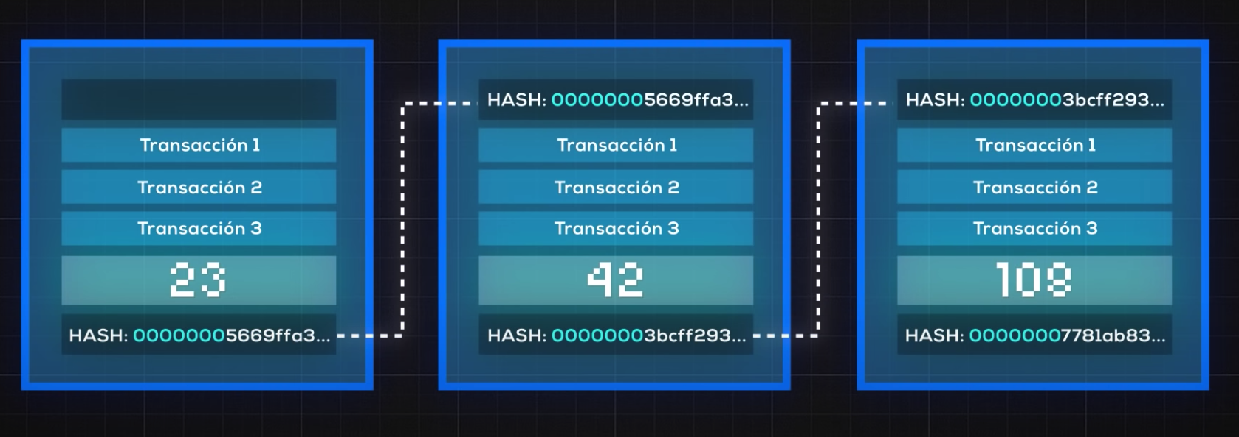
BLOCKCHAIN

Slide 15
¿QUÉ ES BLOCKCHAIN?
La forma más fácil de comenzar con este tema es tomar algunos conceptos familiares y ver cómo las cadenas de bloques difieren de estos. Casi todas las descripciones de una cadena de bloques usan alguna variante de las siguientes palabras: un libro mayor descentralizado mantenido en una red de igual a igual y que brinda inmutabilidad de los registros contra acciones maliciosas o pares que no son de confianza. Separemos estas palabras y expongamos lo que significa cada término: libro mayor , descentralizado , entre pares e inmutabilidad .

Slide 16
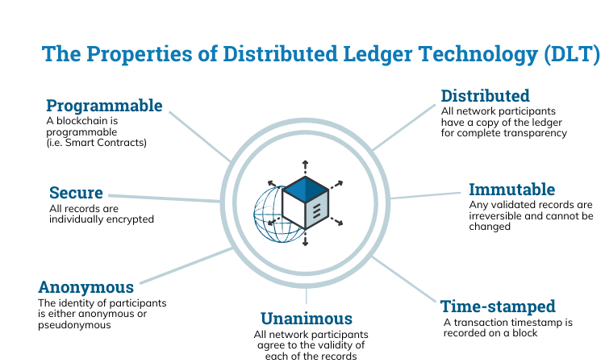
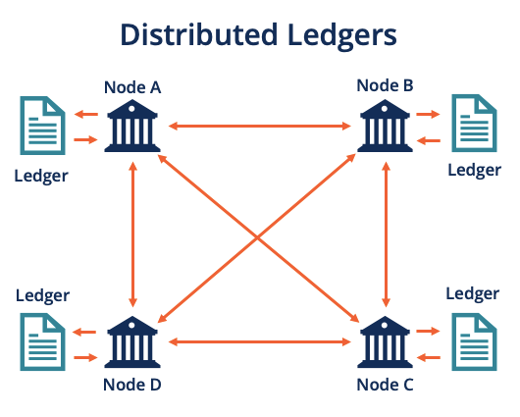
LIBRO MAYO(ledger)
El ledger o libro mayor, es el registro de todas y cada una de las operaciones y transacciones que se realizan dentro de una blockchain.

Slide 17
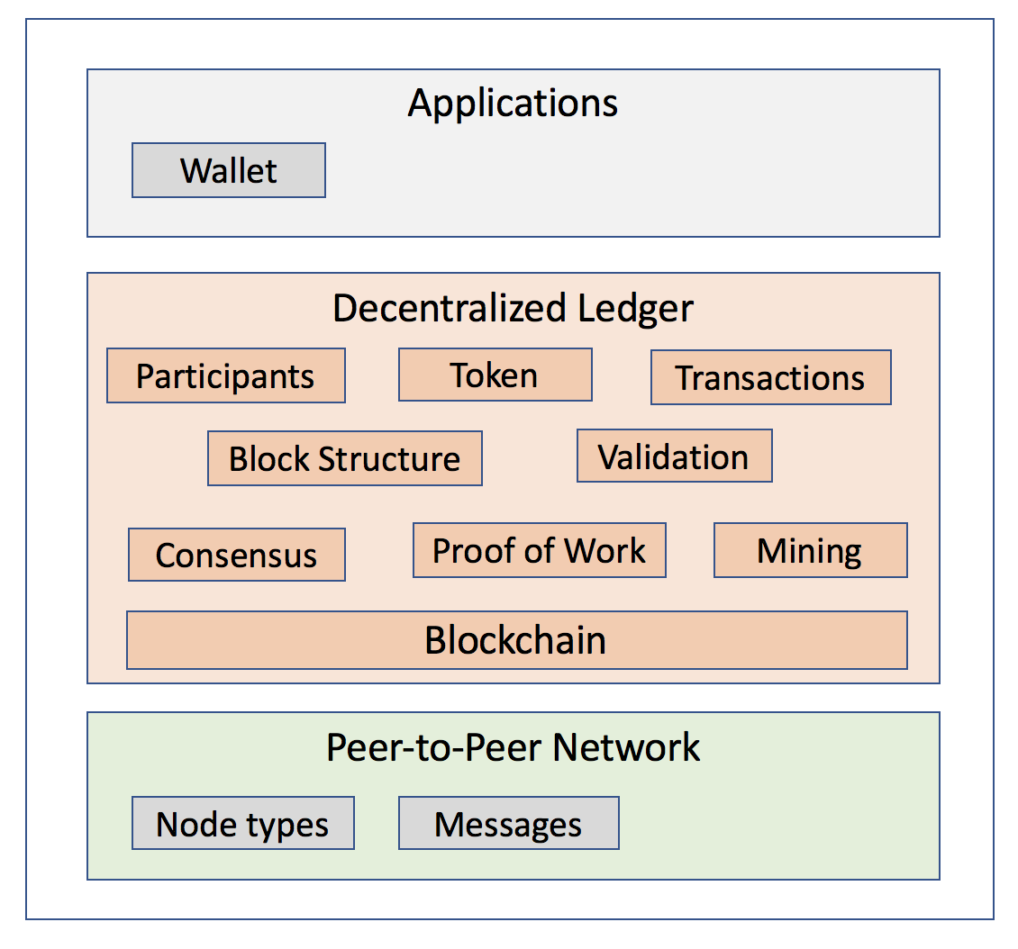
ARQUITECTURA DE CADENA DE BLOQUES

Slide 18
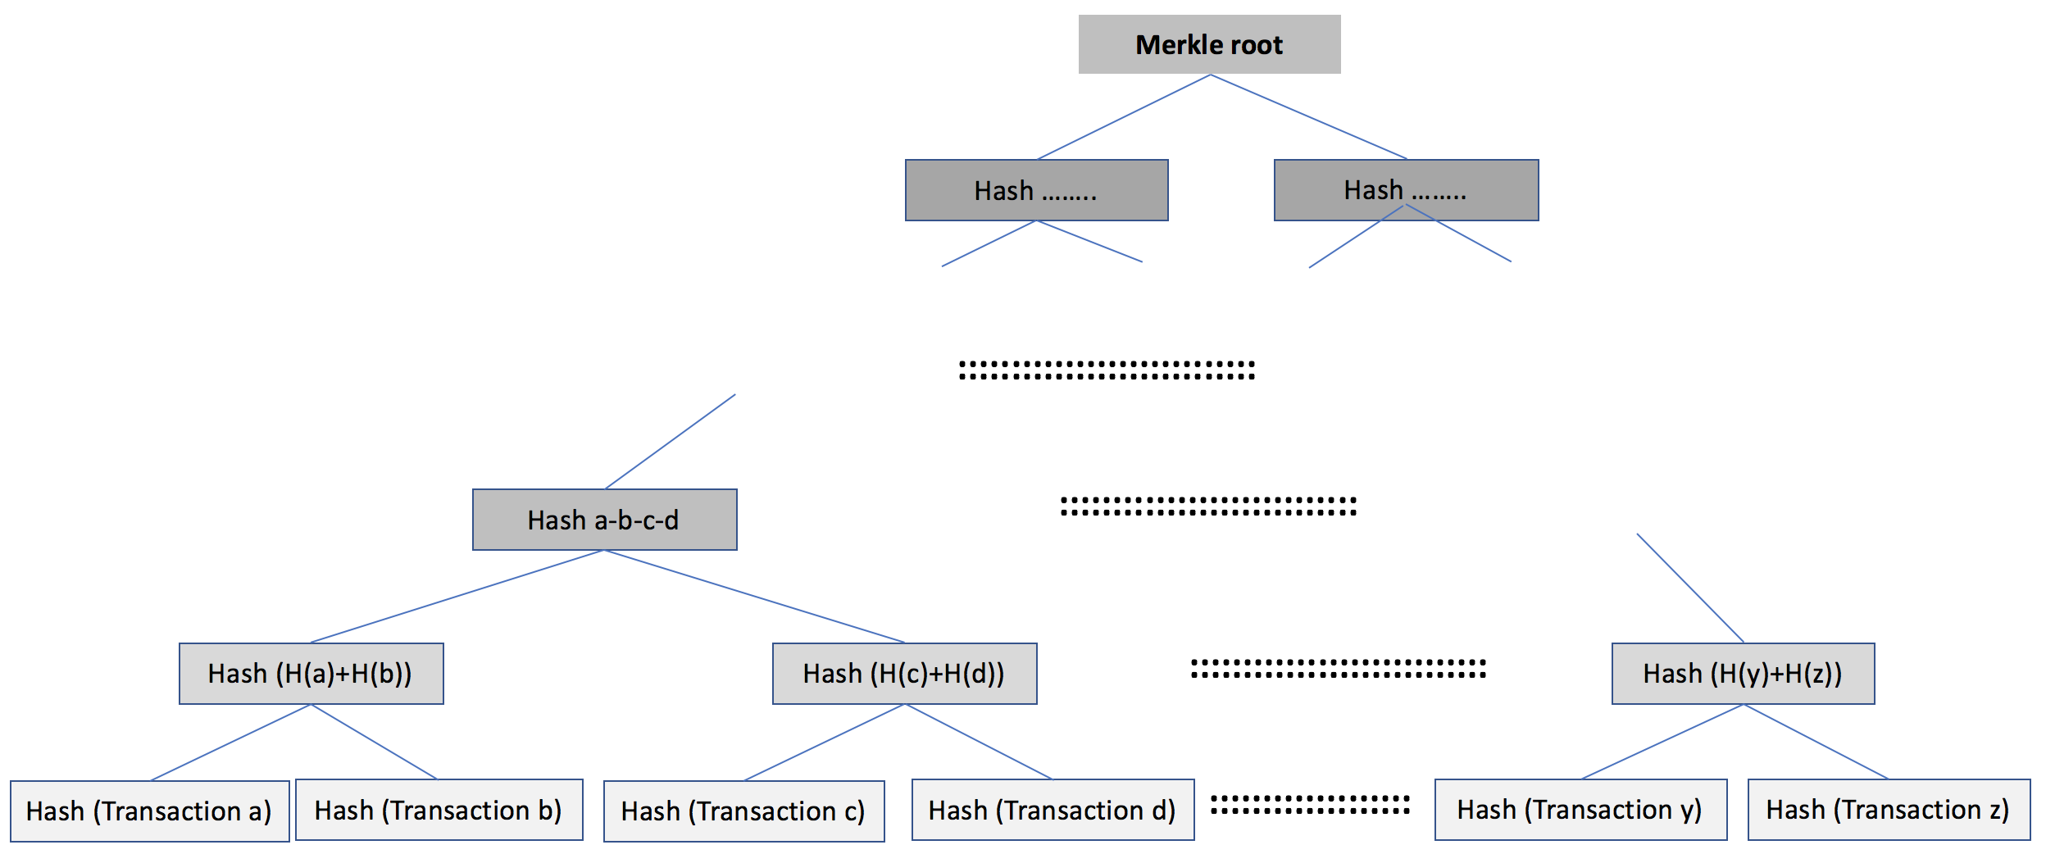
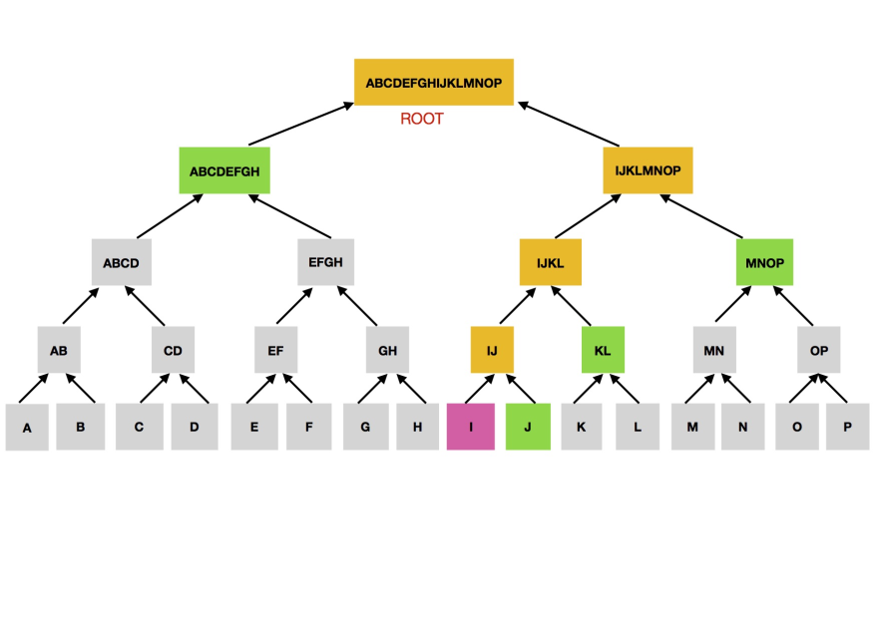
Merkle Tree

Slide 19
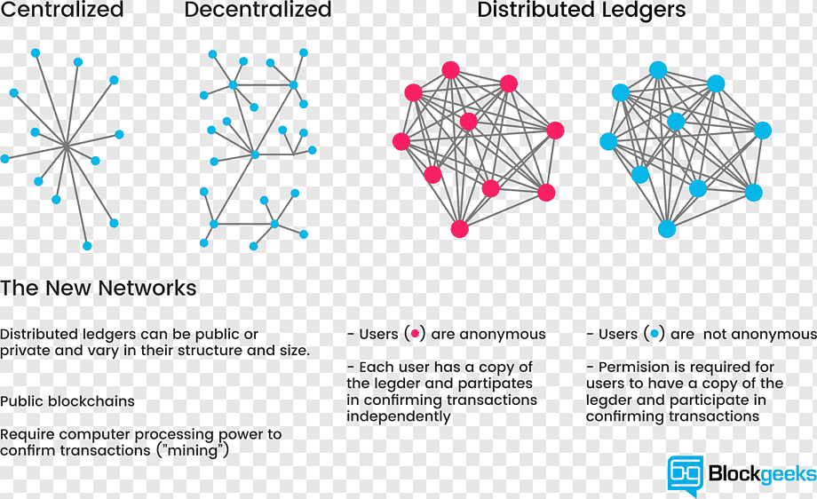
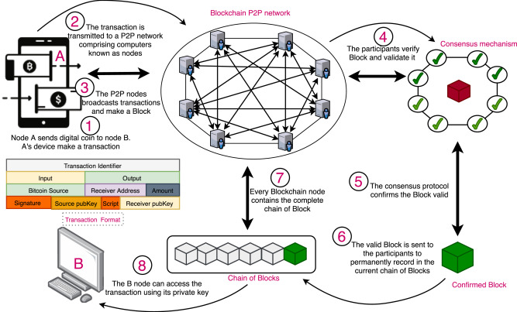
Importante

Slide 20
SMART Contracts
Propuesto inicialmente por Nick Szabo en 1997, fue definido por él mismo como «un conjunto de promesas, especificadas en formato digital, incluyendo protocolos que permiten a las partes contratantes cumplir las promesas hechas».
Los Smart Contracts utilizan la lógica «si…, entonces…» (del inglés if/then) para crear contratos digitales que se auto ejecutan, refuerzan y son contingentes.
Normalmente para comprar un terreno es necesario pasar por abogados, notarios o agencias inmobiliarias, pagando a cada uno de ellos para lograr obtener el documento que que te convierte en el dueño legal de dicho terreno.
Con Smart Contracts, coloco el monto de Bitcoin en la máquina de ventas (en este caso blockchain) y recibo el respectivo documento que me vuelve propietario de un terreno o cualquier otro tipo de propiedad.

Slide 21
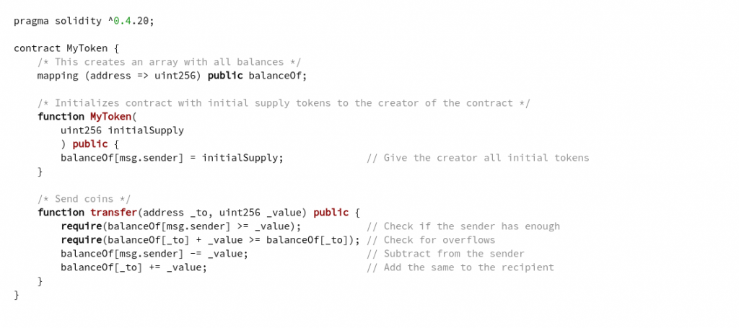
Ejemplo

Slide 22
Ventajas de Los Smart Contracts
Con Smart Contracts siendo ejecutados en la blockchain se elimina la necesidad de intermediarios terceros para supervisar y tratar de transacciones, que a su vez reduce fuertemente los costos y tiempos de espera.
La autonomía, descentralización y autosuficiencia inherente a los Smart Contracts abre puertas a un nuevo espectro de negocios que sean innovadores o que mejores negocios ya existentes.
Prueba de eso es el éxito de Ethereum, una plataforma donde cualquiera puede crear una criptomoneda (ICO – Initial Coin Offer), que su vez los Smart Contracts en la blockchain de Ethereum.

Slide 23
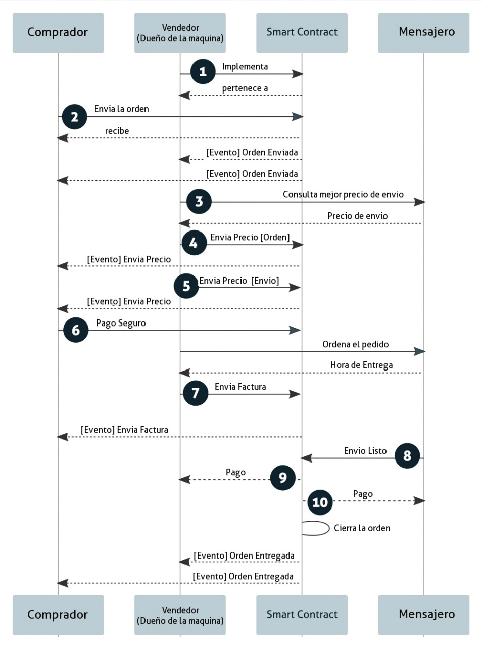
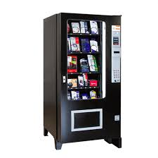
Maquina Dispensadora
Quizás el ejemplo más asequible de un Smart Contract es la compra de artículos en una máquina expendedora. Si la máquina expendedora está funcionando correctamente y el dinero se inserta en la máquina, entonces un contrato de compraventa se ejecutará automáticamente y el producto será puesto a disposición del comprador en la rendija respectiva.
Estamos seguros que no esperabas una explicación tan simple de la revolución tecnológica que pretenden ser los Smart Contracts; sin embargo, así parecería ser. Ahora bien, esta visión reduccionista en cuando a definición se refiere no es correspondida por la visión revolucionaria que importa su operatividad técnica, tecnológica, sociológica y económica.

Slide 24
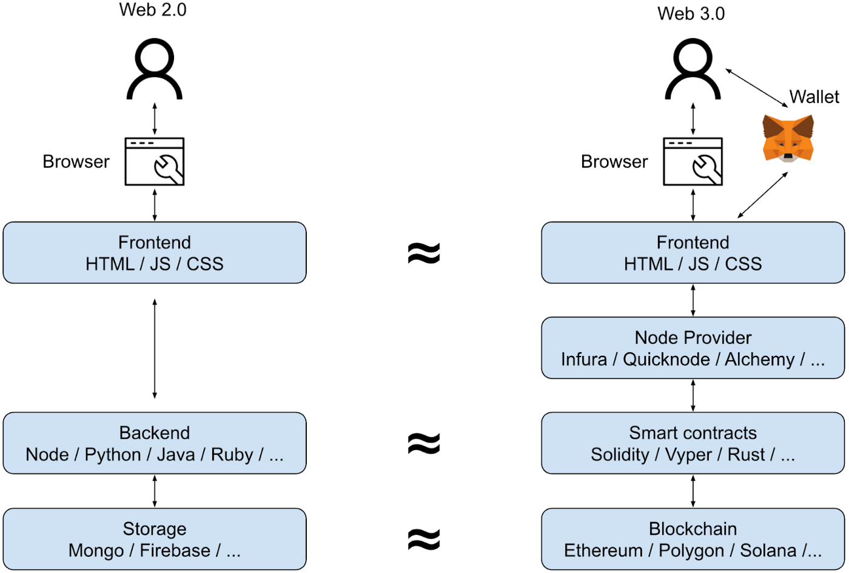
comparativo

Slide 25
Gracias por su tiempo….

